Slide 1
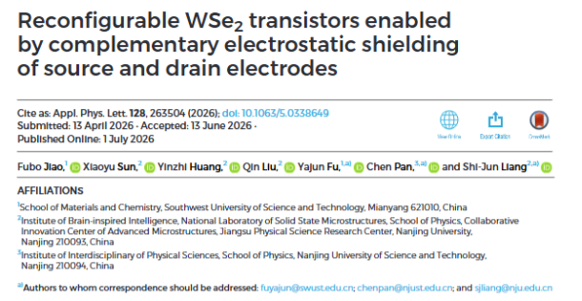
INU
인천대학교
Channel Scaling Limits in Complementary Electrostatic Shielding-Based Reconfigurable FETs: A DEVSIM Simulation Study
DEVSIM 시뮬레이션을 통한 상보적 정전기 차폐 기반 RFET의 채널 스케일링 한계 분석
진행 보고 — 500 nm 소자 재현
양지선 · 이은수 · 이종명

Slide 2
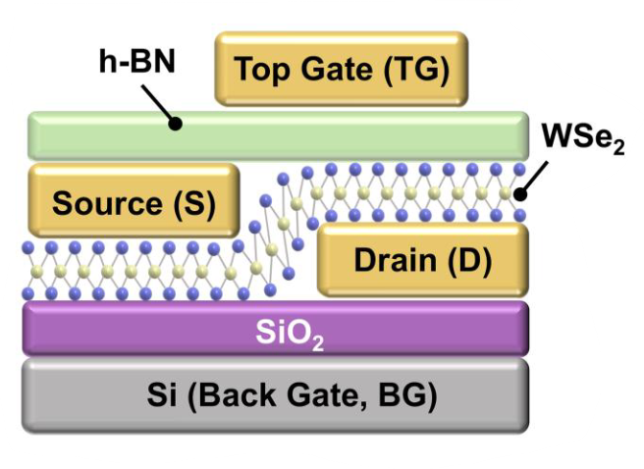
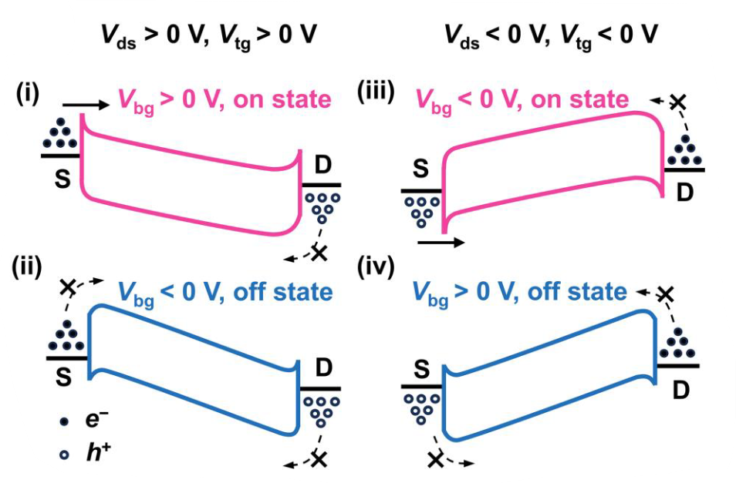
선행논문 : 상보적 정전기 차폐 RFET (Jiao et al., APL 2026)
INU
인천대학교
Source 는 박막 위 → Source 접합은 BG 만 제어
Drain 은 박막 아래 → Drain 접합은 TG 만 제어
한 게이트 = 한 접합 · 채널 ≈ 500 nm
WSe₂ RFET · DEVSIM

Slide 3
연구 질문 : 채널을 줄이면 어디서부터 선택적 제어가 무너지나
INU
인천대학교
2 µm
500 nm
200 nm
100 nm
선행논문 · 우리 재현
crosstalk?
1단계 (지금까지)
500 nm 소자 재현 — 전위 · 밴드 · 전류
2단계 (다음)
터널링 → p형 · 채널 길이 스윕
WSe₂ RFET · DEVSIM

Slide 4
진행 원칙
INU
인천대학교
독립 구현
숫자 분류
하지 않은 것
구조 · 물리 · 코드를 처음부터
→ 두 가지 방법으로 교차 검증
[A] 논문값
[B] 1차 문헌값
[C] 모델 가정
단층 물성을 14층에 그대로
실험 전류 fitting
임의 지표
WSe₂ RFET · DEVSIM

Slide 5
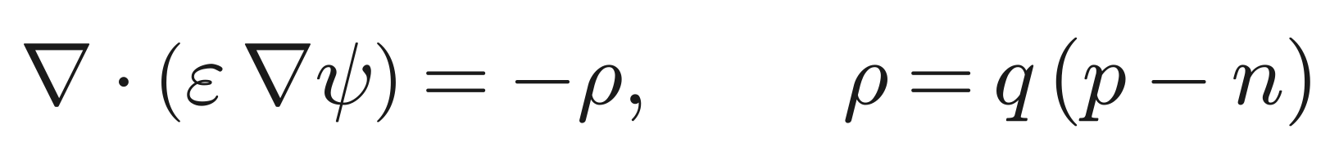
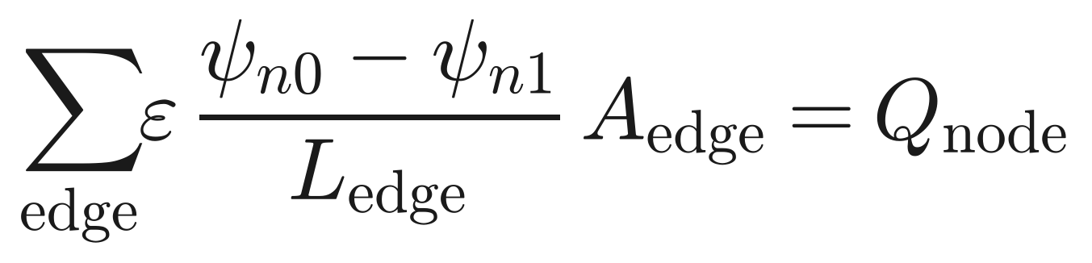
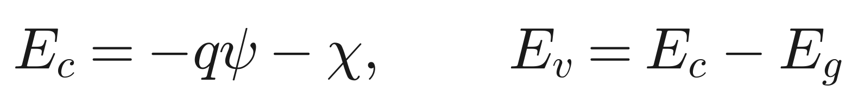
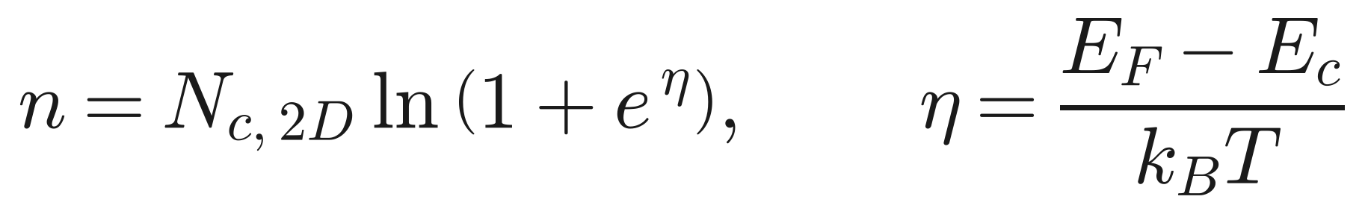
코드 구성과 각 단계의 방정식
INU
인천대학교
rfet_geometry.py
rfet_mesh_gmsh.py
rfet_poisson_devsim.py
rfet_fem_reference.py
rfet_semiconductor.py
rfet_poisson_semi_devsim.py
rfet_transport_devsim.py
→
→
→
→
단면 정의
[논문값] / [모델 가정]
삼각형 격자
STEP 3 정전기
STEP 4 밴드
STEP 5 전류
정전기
밴드
전류
WSe₂ RFET · DEVSIM

Slide 6
코드 · STEP 3 푸아송 (DEVSIM)
INU
인천대학교
rfet_poisson_devsim.py
방정식을 문자열로 적는다
# 미지수: 노드마다 전위 ψ
devsim.node_solution(device, region, name="Potential")
# edge 전기장 E = (ψ_n0 − ψ_n1) / L_edge
devsim.edge_model(device, region, name="ElectricField",
equation="(Potential@n0 - Potential@n1)*EdgeInverseLength")
# 전속밀도 D = ε E
devsim.edge_model(device, region, name="PotentialEdgeFlux",
equation="Permittivity*ElectricField")
# Σ D·A = Q (STEP 3: Q = 0)
devsim.equation(device, region, name="PotentialEquation",
variable_name="Potential", edge_model="PotentialEdgeFlux")
# 금속: ψ = V 재료 경계: ψ, εE 연속
devsim.contact_node_model(device, contact, name=bc,
equation=f"Potential - {bias}")
devsim.interface_equation(device, interface,
name="PotentialEquation", type="continuous")
edge 마다 D = εE → 합산 (가우스 법칙)
금속 = Dirichlet · 경계 = continuous
같은 격자를 FEM 코드도 읽어 비교
WSe₂ RFET · DEVSIM

Slide 7
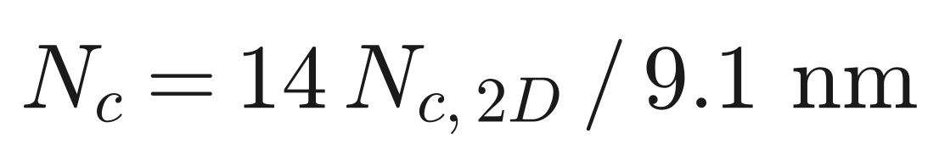
코드 · STEP 4 캐리어 밀도 (2D-DOS 페르미–디랙)
INU
인천대학교
rfet_semiconductor.py
# [문헌값] Wickramaratne 2014 (bulk)
ME_SIGMA_L, ME_SIGMA_T, MH_GAMMA = 0.489, 0.643, 0.997
EG_EV, CHI_EV = 1.2, 4.03 # [문헌값]
PHI_BN_SOURCE, PHI_BN_DRAIN = 0.22, 0.53 # [문헌값] Pd / Au
# 한 층당 2D 유효 상태밀도 → × 14층 / 9.1 nm
NC_EQ = layers_2d_dos(ME_SIGMA_L, ME_SIGMA_T, g_v=6) * N_LAYERS / T_WSE2_NM
def softplus(x): # ln(1 + e^x)
return np.where(x > 0, x, 0.0) + np.log1p(np.exp(-np.abs(x)))
def carriers(psi):
eta_n = ( psi + CHI_EV) / KT_EV # (E_F − E_c)/kT
eta_p = (-psi - CHI_EV - EG_EV) / KT_EV # (E_v − E_F)/kT
return NC_EQ * softplus(eta_n), NV_EQ * softplus(eta_p)
def rho(psi):
n, p = carriers(psi)
return p - n # 도핑 0 [모델 가정]
# 접점: ψ = V − (φ_Bn + χ) 게이트: ψ = V_g − Φ_m
값마다 [문헌값] / [모델 가정] 표시
WSe₂ RFET · DEVSIM

Slide 8
값과 출처 (출처 클릭 → 논문)
INU
인천대학교
항목 | 값 | 분류 | 출처
WSe₂ / h-BN / SiO₂ 두께 | 9.1 / 30 / 300 nm | [A] | Jiao 2026, APL 128, 263504
Source Pd/Au · Drain Ti/Au | 5/50 → 55 · 1/70 → 71 nm | [A] | Jiao 2026
채널 길이 L | ≈ 500 nm | [A] | Jiao 2026
ε WSe₂ ⊥/∥ · h-BN ⊥/∥ | 7.9/16.0 · 3.76/6.93 | [B] | Laturia 2018, npj 2D Mater. Appl. 2, 6 (Table 1·2)
E_{g} · χ | 1.2 eV · 4.03 eV | [B] | McDonnell 2014, ACS Nano 8, 6265 · Smyth 2017, 2D Mater. 4, 025084
m* (e 종/횡, h) | 0.489 / 0.643 / 0.997 m₀ | [B] | Wickramaratne 2014, J. Chem. Phys. 140, 124710
φ_{Bn} Pd · Au | 0.22 · 0.53 eV | [B] | Jang 2022, Adv. Mater. 34, 2109899 · Smyth 2017
E (WSe₂) · Γ | 167 GPa · 0.45 J/m² | [B] | Zhang 2016, APL 108, 042104 · Koenig 2011, Nat. Nanotechnol. 6, 543
패드 · TG 여유 · 쐐기 ε | 1000 · 300/300 nm · 1 | [C] | fringe 3배 밖 · 대칭 · 하한
도핑 · 고정전하 · μ | 0 · 0 · 100 cm²/Vs | [C] | 값 없음, fitting 금지
WSe₂ RFET · DEVSIM

Slide 9
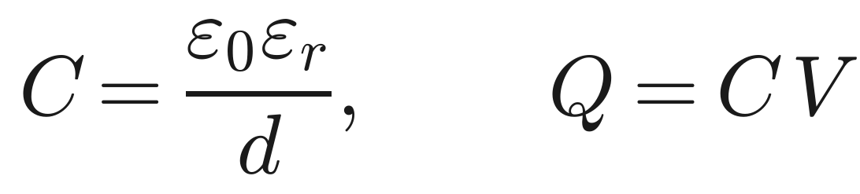
이론 ① 정전기 — 푸아송 방정식과 게이트
INU
인천대학교
푸아송
커패시터
선형 중첩
유한체적
기호 | 뜻 | 우리 값
ψ | 정전기 전위 (전압) | 미지수
ε | 유전율 — 층 방향 ⊥ 값 (이방성은 FEM 텐서로 확인) | WSe₂ 7.9 · h-BN 3.76 · SiO₂ 3.9 · 공기 1
ψ_{TG} | TG 1 V, 나머지 0 V 일 때의 해 → 단위 V/V | STEP 3 결과
Q_{node} | 노드 주위 상자 안의 전하 | STEP 3: 0 · STEP 4: q(p−n)
금속 내부는 풀지 않음 — 등전위, 경계선에 전압만 (Dirichlet) → 금속 뒤쪽은 전기장을 못 느낀다 = 차폐
WSe₂ RFET · DEVSIM

Slide 10
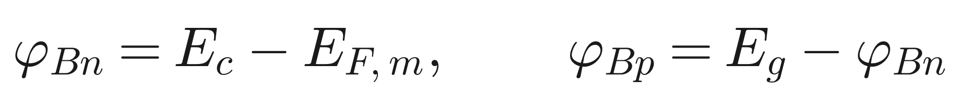
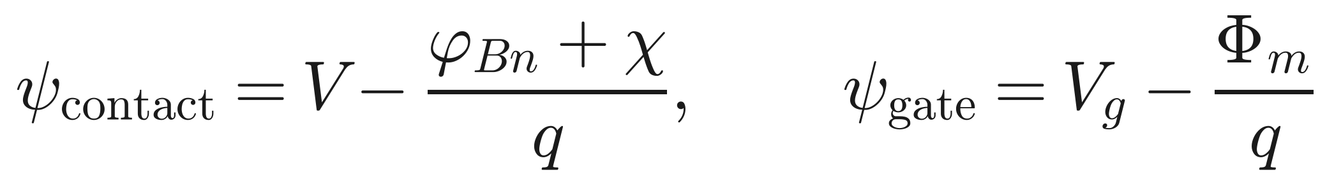
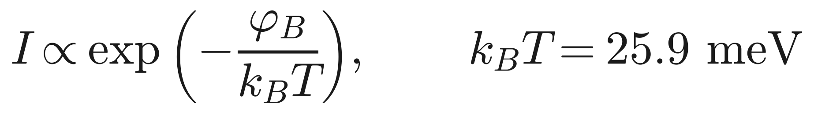
이론 ② 밴드와 쇼트키 장벽
INU
인천대학교
밴드 ↔ 전압
장벽
경계조건
열전자 방출
기호 | 뜻 | 우리 값
χ | 전자친화도 (E_{c} 에서 진공까지) | 4.03 eV
E_{g} | 밴드갭 | 1.2 eV
φ_{Bn} | 전자 쇼트키 장벽 (핀닝 S = 0.03 → 금속에 거의 무관) | Pd 0.22 · Au 0.53 eV
Φ_{m} | 게이트 일함수 — flat band 가 되는 값 [C] | χ + E_{g}/2 = 4.63 eV
φ_{Bp} = 1.2 − 0.22 = 0.98 eV → exp(−0.98/0.0259) ≈ 10⁻¹⁷ : 열전자만으로는 p형 전류가 나오지 않는 이유
WSe₂ RFET · DEVSIM

Slide 11
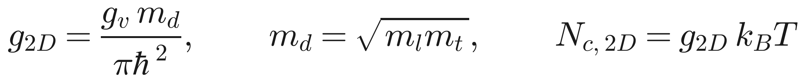
이론 ③ 캐리어 밀도 — 2차원 상태밀도 페르미–디랙
INU
인천대학교
2D 상태밀도
전자 밀도
극한
14층
기호 | 뜻 | 우리 값
m_{d} | 상태밀도 유효질량 √(m_{l} m_{t}) | 전자 0.56 m₀ · 정공 0.997 m₀
g_{v} | 골짜기 수 (스핀 포함) | 전자 6 · 정공 2
η | (E_{F} − E_{c})/kT — 게이트가 바꾸는 양 | STEP 4 표의 E_{c} − E_{F}
ρ | q(p − n), 도핑 0 [C] | 푸아송 우변
적분이 닫힌 꼴 → 전자가 많이 모여도 발산 없음 → V_{BG} ±60 V 수렴 (Boltzmann 근사는 ±10 V 가 한계)
WSe₂ RFET · DEVSIM

Slide 12
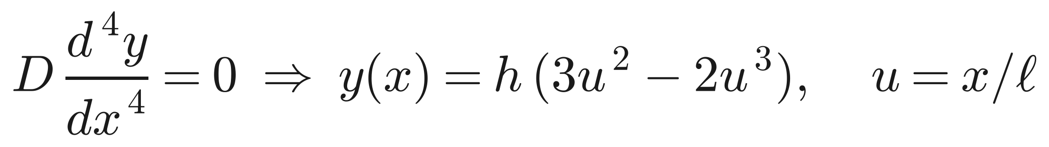
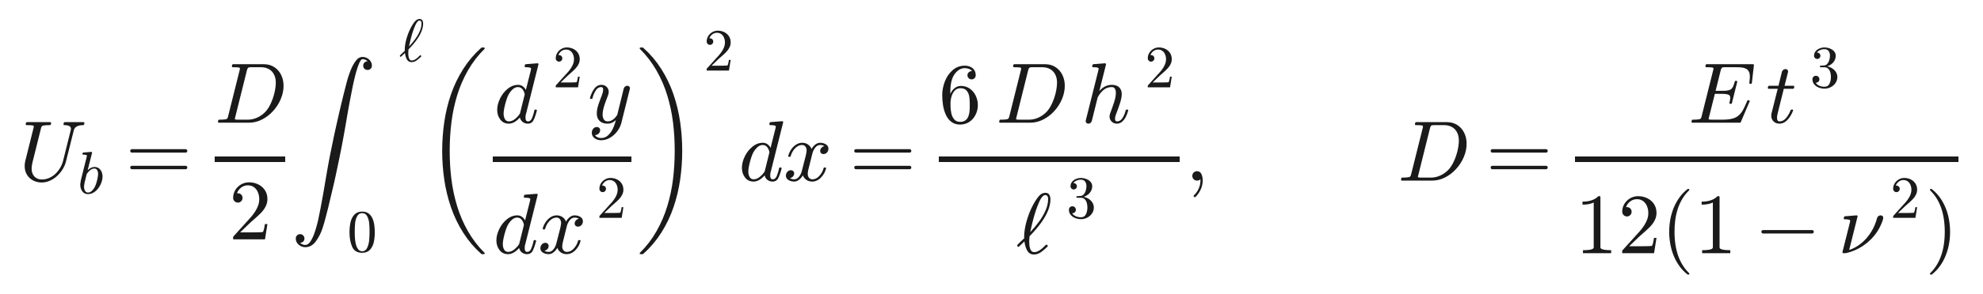
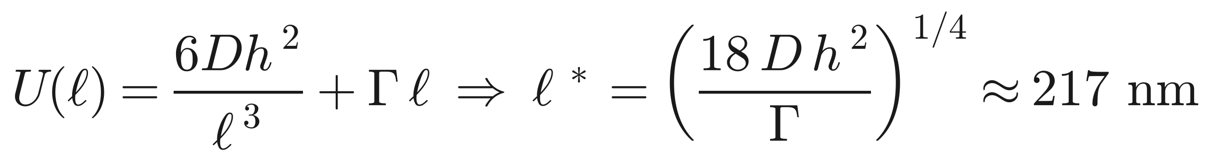
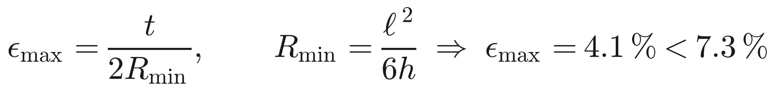
이론 ④ 박막이 휘는 모양과 길이 — 에너지 최소화
INU
인천대학교
판의 평형
굽힘 에너지
접착과 균형
변형률 검사
기호 | 뜻 | 우리 값
E, ν | 영률 · 포아송비 | 167 GPa (Zhang 2016) · 0.2 [C]
t, h | 박막 두께 · 올라갈 높이 (Drain) | 9.1 · 71 nm
Γ | 접착 에너지 (차용) | 0.45 J/m² (ℓ ∝ Γ^{−¼} )
경계조건 4개(양 끝 높이·기울기) → 3차식만 가능. h-BN 에 같은 식: ℓ* ≈ 700 nm > L → 곧은 판
WSe₂ RFET · DEVSIM

Slide 13
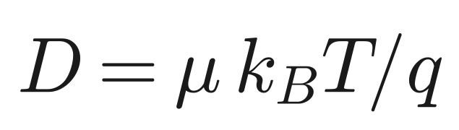
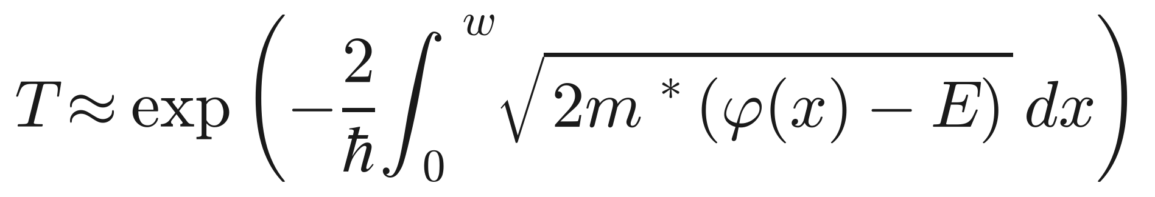
이론 ⑤ 전류 — 드리프트–확산
INU
인천대학교
전류 밀도
연속 방정식
아인슈타인 관계
터널링 (다음)
기호 | 뜻 | 우리 값
μ | 이동도 [C] — 전류 절대값 ∝ μ | 100 cm²/Vs
접점 n, p | 장벽 높이에 해당하는 평형값 (열전자) | ψ = V − (φ_{Bn} + χ)/q
T | WKB 터널링 확률 — 아직 없음 | STEP 5 다음
푸아송 + 전자 연속 + 정공 연속을 동시에 Newton 으로 풀고, 전압은 0.5~2 V 씩 올린다
WSe₂ RFET · DEVSIM

Slide 14
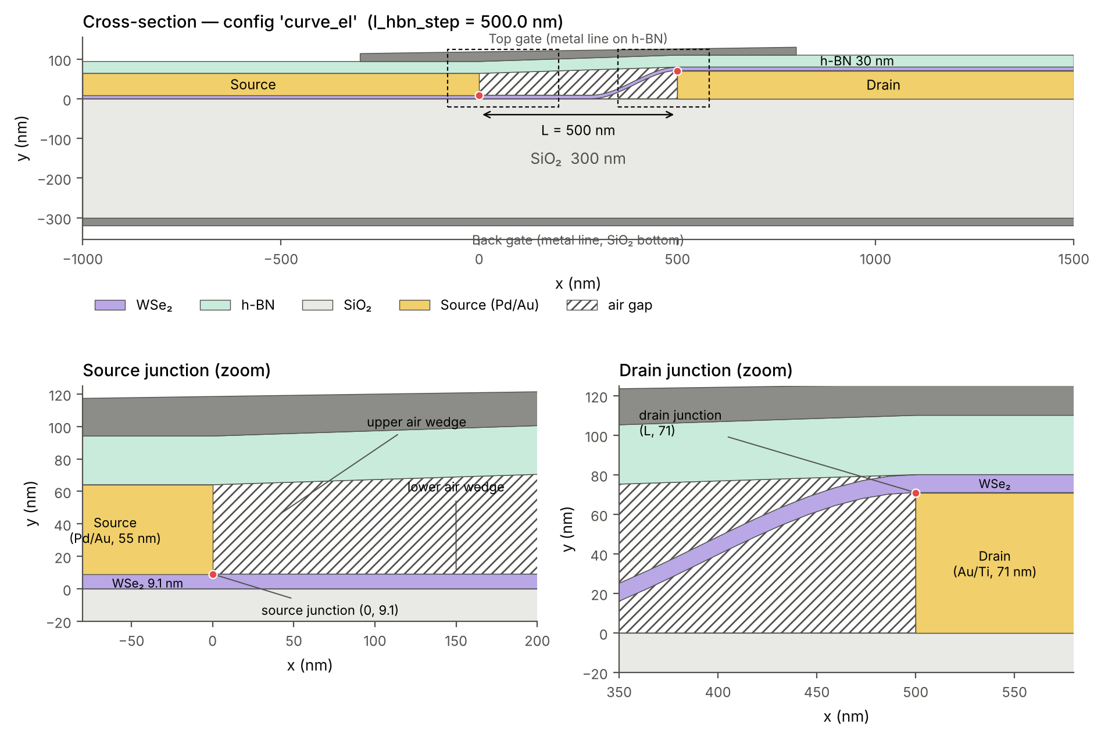
비대칭 구조 — 기준 config curve_el
INU
인천대학교
요소 | nm
Source (Pd/Au) | 55, 박막 위
Drain (Au/Ti) | 71, 박막 아래
채널 L | 500
WSe₂ | 9.1 · 283→500 S자
h-BN | 30 · 곧은 판
TG | −300 → 800
SiO₂ | 300
빈 공간 | 공기 ε = 1
WSe₂ RFET · DEVSIM

Slide 15
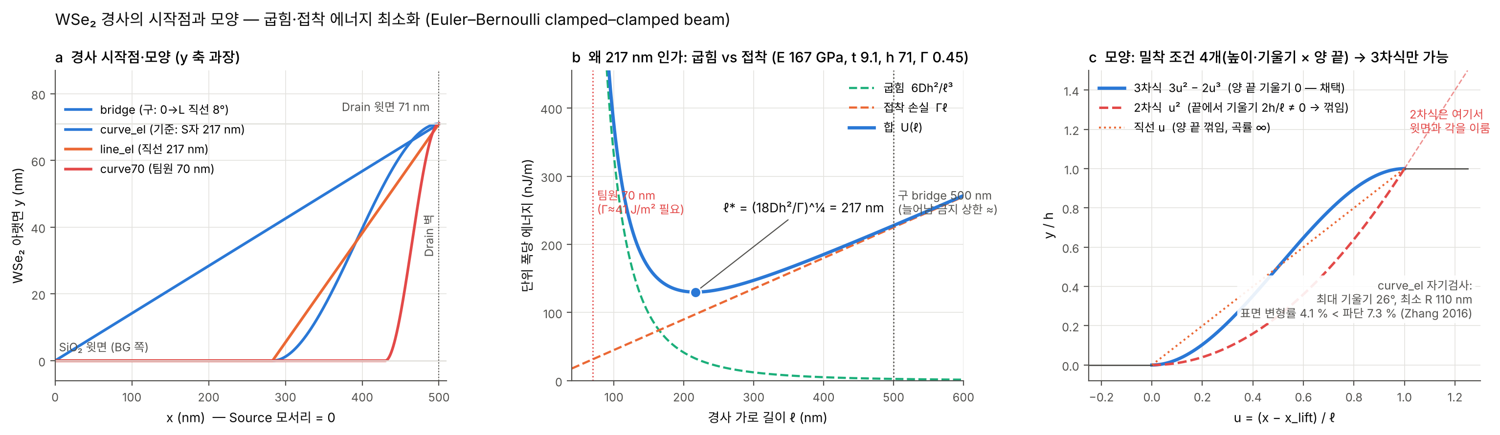
경사 형상 : 에너지 최소화 결과와 민감도
INU
인천대학교
config | 경사 | TG→D | TG→S | BG→S | BG→D
curve_el | S자 217 nm | 0.35 | 0.07 | 0.09 | 0.009
line_el | 직선 217 nm | 0.28 | 0.07 | 0.09 | 0.012
curve70 | S자 70 nm | 0.24 | 0.07 | 0.09 | 0.014
line70 | 직선 70 nm | 0.18 | 0.07 | 0.09 | 0.020
curve_el_eq | Source 두께 71 | 0.34 | 0.06 | 0.09 | 0.010
WSe₂ RFET · DEVSIM

Slide 16
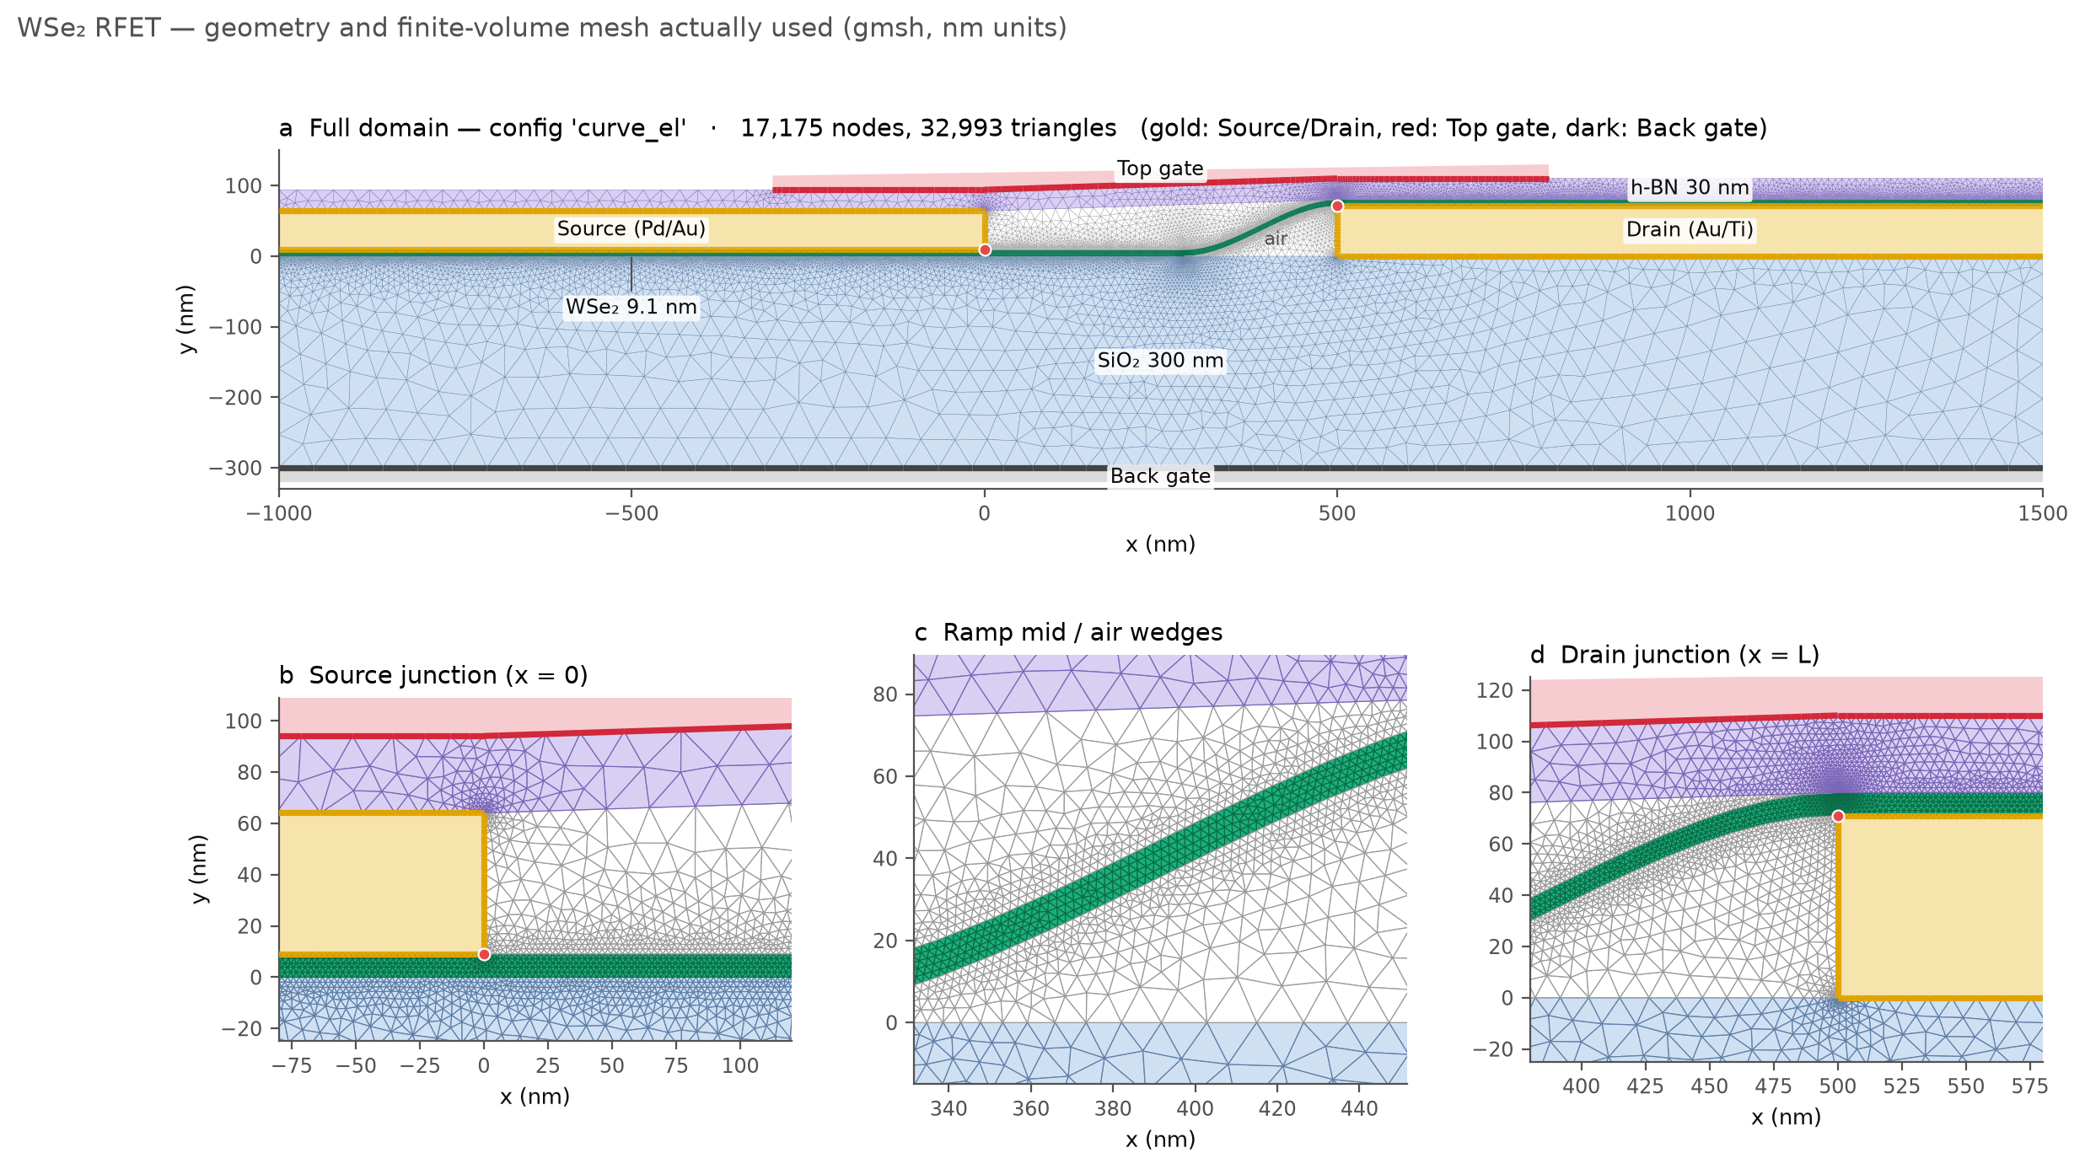
실제 계산 격자 (gmsh)
INU
인천대학교
크기 규칙
박막 두께 ≥ 4층
접합 근처 0.57 nm
공기 쐐기 ≥ 3요소
최대 50 nm
WSe₂ RFET · DEVSIM

Slide 17
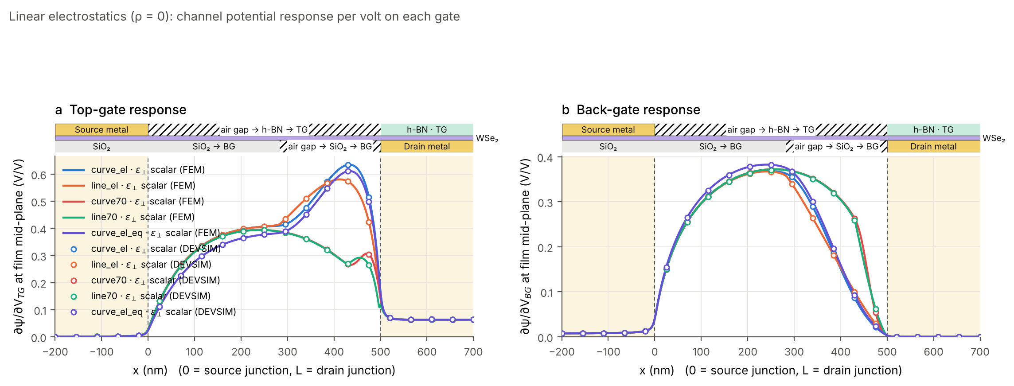
STEP 3 · 게이트 1 V 가 채널 어디를 움직이나
INU
인천대학교
1 V 당 | Source 쪽 | Drain 쪽
TG | 0.07 | 0.35
BG | 0.09 | 0.009
TG → Drain 쪽 5배
BG → Source 쪽 10배
WSe₂ RFET · DEVSIM

Slide 18
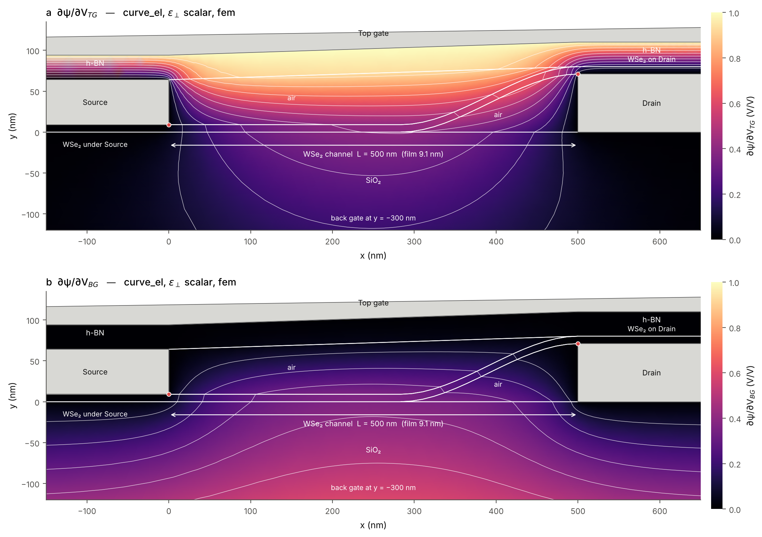
STEP 3 · 전위 응답 지도
INU
인천대학교
WSe₂ RFET · DEVSIM

Slide 19
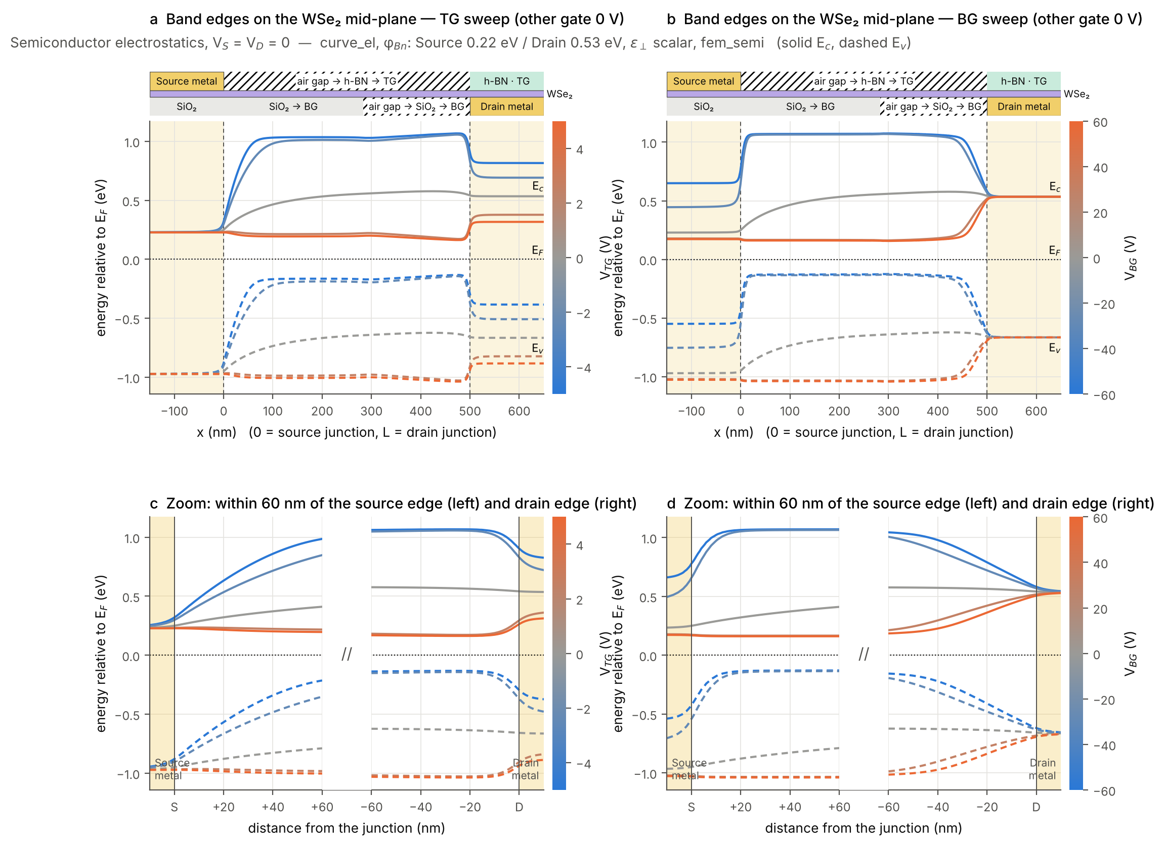
STEP 4 · 밴드 : 어느 게이트가 어느 쪽을 n/p 로 만드나
INU
인천대학교
E_{c} − E_{F} (eV) | S 쪽 | D 쪽
0 V | 0.29 | 0.55
TG −5 V | 0.48 | 1.05
BG −60 → +60 | 1.02 → 0.16 | 0.68 → 0.44
TG → Drain 쪽만 p 형
BG → Source 쪽만
WSe₂ RFET · DEVSIM

Slide 20
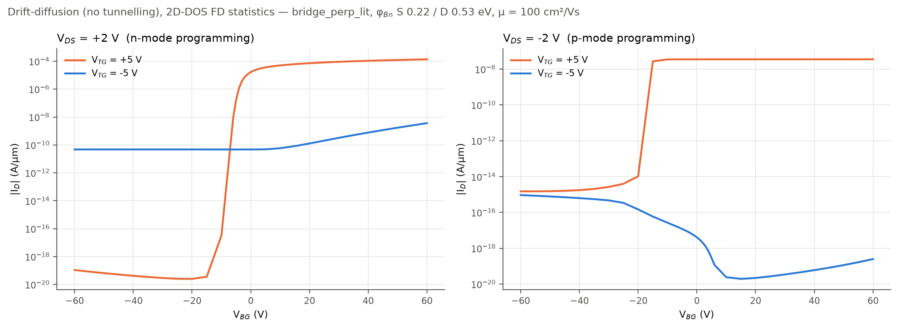
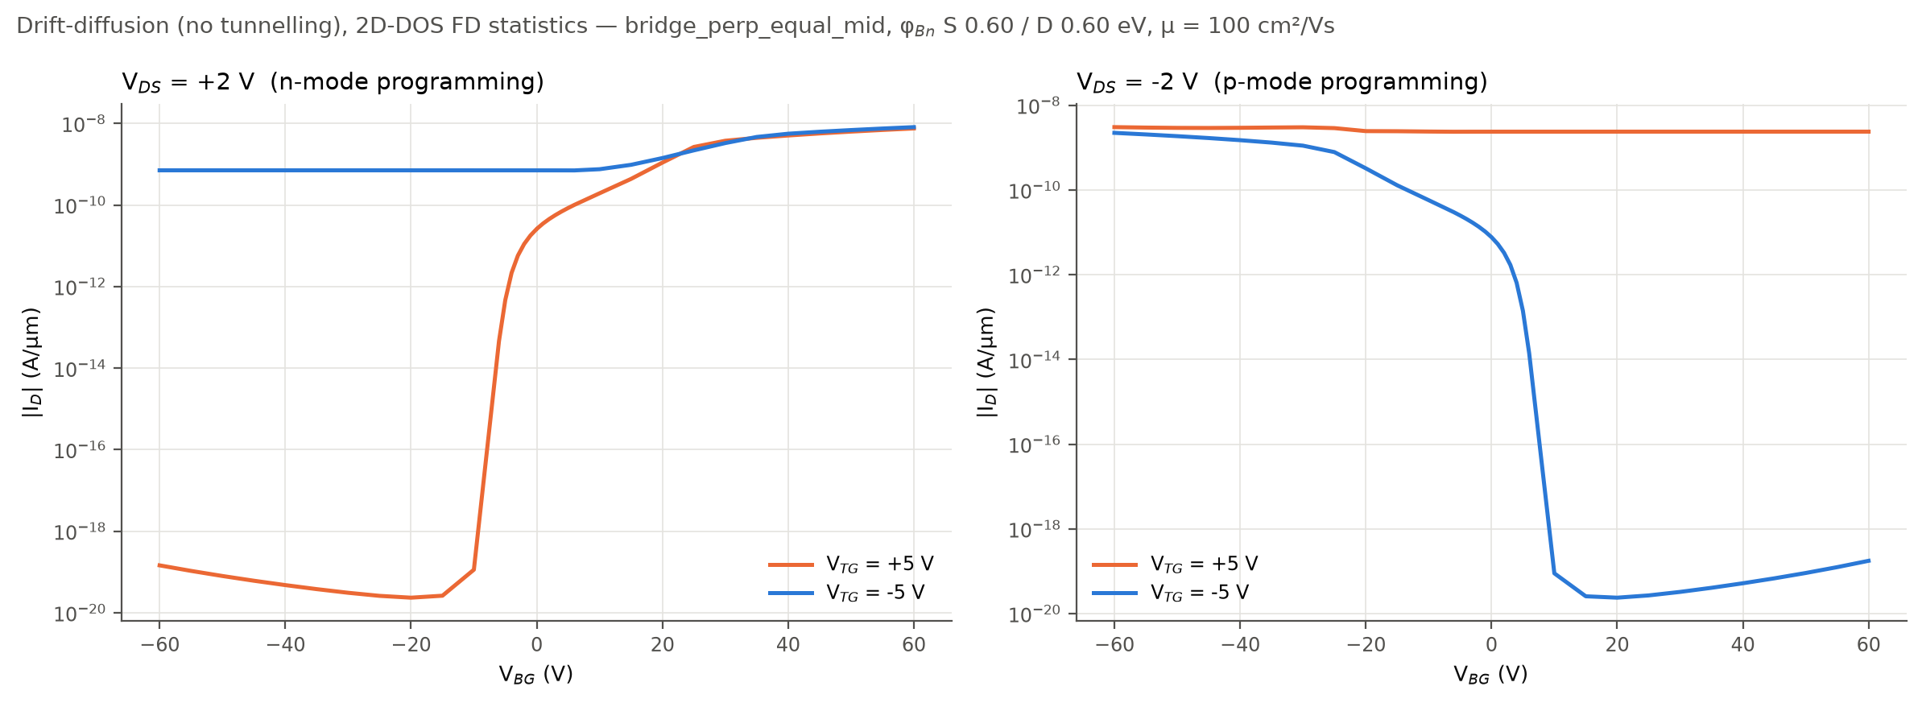
STEP 5 · 전류 (드리프트–확산, 터널링 없음)
INU
인천대학교
문헌 장벽 (S 0.22 / D 0.53 eV)
대조군 (0.60 / 0.60 eV)
조건 | 문헌 장벽 | 대조군
n형 · TG +5 | BG 가 10⁻²⁰ → 10⁻⁴ 로 켬 | 10⁻²⁰ → 10⁻⁸
n형 · TG −5 | BG 무관 바닥 10⁻¹¹ | 바닥 10⁻¹⁰
p형 · TG −5 | 정공 10⁻¹⁶ ≈ 0 | 정공 10⁻⁹, BG 가 끔
구조 bridge 로 계산 (curve_el 재계산 예정) · 단위 A/µm
WSe₂ RFET · DEVSIM

Slide 21
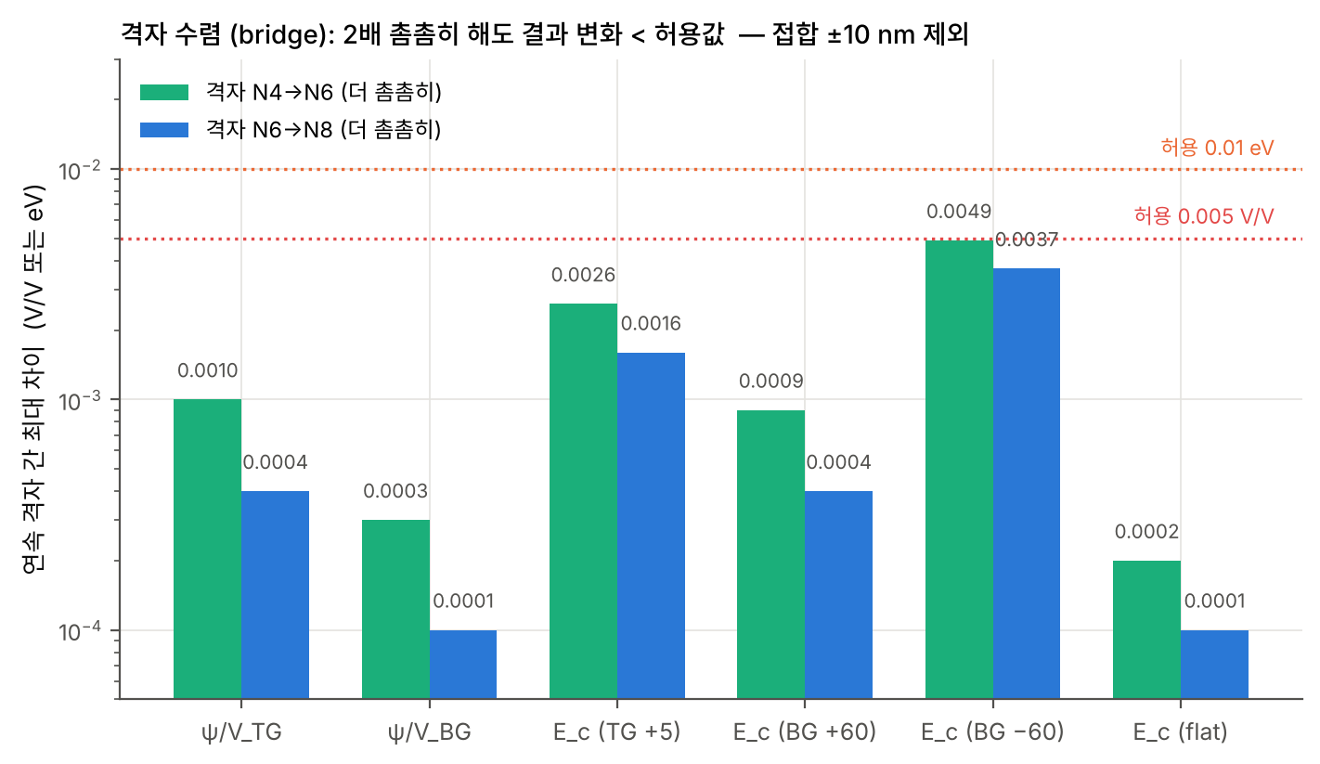
검증
INU
인천대학교
검증 | 결과
해석해 (2층 평행판) | FEM 일치
DEVSIM vs 직접 짠 FEM | 소수 셋째 자리 일치
격자 4 → 6 → 8 | ψ ≤ 0.001 V/V · E_{c} ≤ 5 meV
전류 보존 | 6×10⁻⁵
텐서 유전율 | 스칼라 대비 10–15 %
WSe₂ RFET · DEVSIM

Slide 22
가정과 한계
INU
인천대학교
가정 | 영향
2D 단면 (폭 균일) | 폭 가장자리 fringe 누락
ε 스칼라 (⊥) | 텐서 대비 10–15 % 과대
장벽 0.22 / 0.53 — 다른 시료 값 | 절대 E_{c} ±0.2 eV → 대조군으로 분리
φ_{Bp} = E_{g} − φ_{Bn} | p형 전류 결정
도핑 · 고정전하 0, flat-band Φ_{m} | V_{th} 위치는 비교 대상 아님
열전자 DD 만 | p형 과소 → 터널링 다음
μ = 100 cm²/Vs | 전류 절대값 ∝ μ
Γ 차용, 박막 늘어남 무시 | ℓ: 217 (하한) ~ 500 (상한)
WSe₂ RFET · DEVSIM

Slide 23
정리와 다음 단계
INU
인천대학교
단계 | 결과 | 상태
값 | 전부 출처 · 원문 대조 | 완료
구조 | 비대칭 + 판 h-BN + 경사 217 nm · 형상 민감도 5종 | 완료
STEP 3 정전기 | TG→D 0.35 / S 0.07 · BG→S 0.09 / D 0.009 | 완료 · 검증
STEP 4 밴드 | TG 는 Drain 쪽만, BG 는 Source 쪽만 | 완료
STEP 5 전류 | n형 선택적 제어 확인 · p형은 터널링 필요 | DD 완료
다음 | 터널링 (WKB) → 채널 길이 500 → 100 nm | 예정
GitHub jiseonyang-9070/rfet
WSe₂ RFET · DEVSIM

